Slide 1



16. 时序逻辑电路 习题课
数字逻辑 与 部件设计
xgsun@fudan.edu.cn
2022-12-29

Slide 2
锁存器、触发器
1

Slide 3
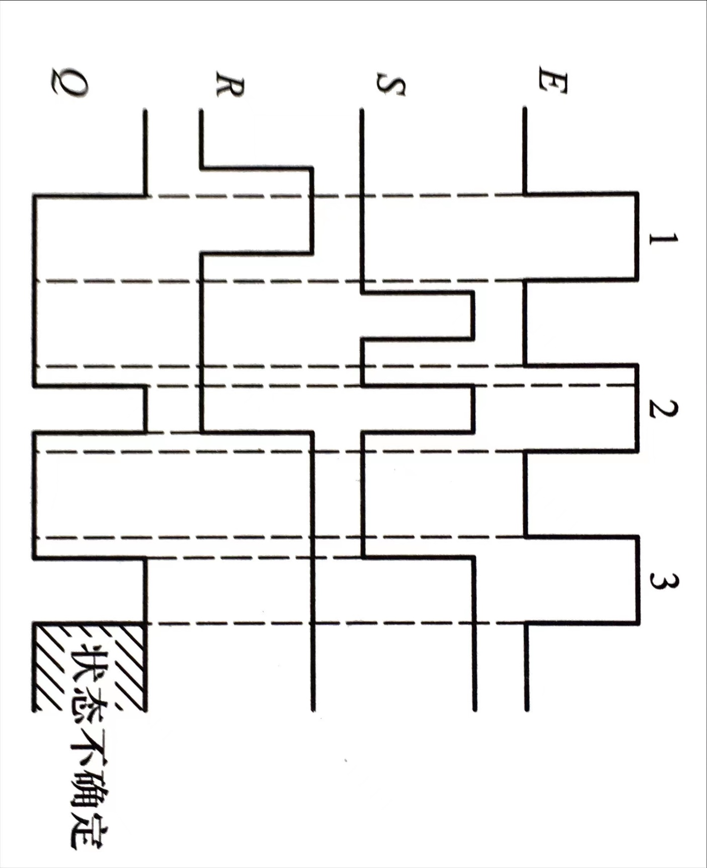
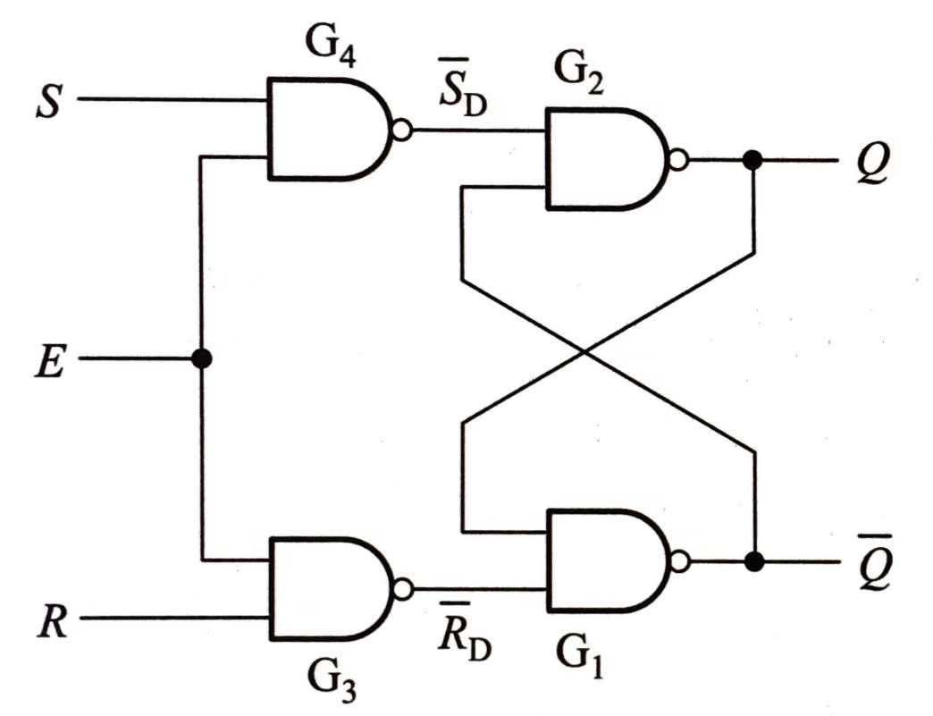
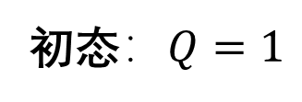
【例1】画出门控SR锁存器输出端Q的波形图
非
法
保
持
初态：$Q=1$
解：
Notes:
“非法”状态后，E=0，处于保持状态，此后Q状态不能确定

Slide 4
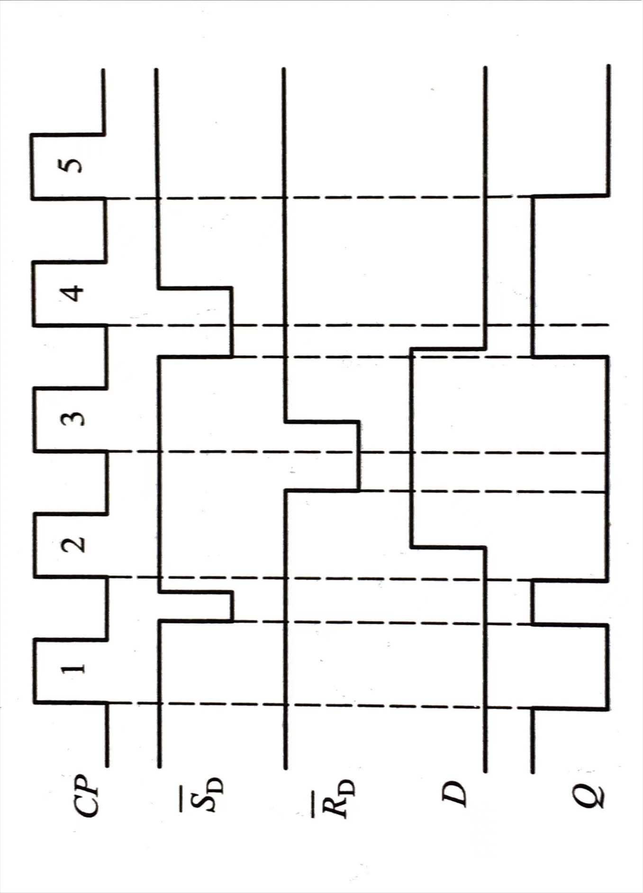
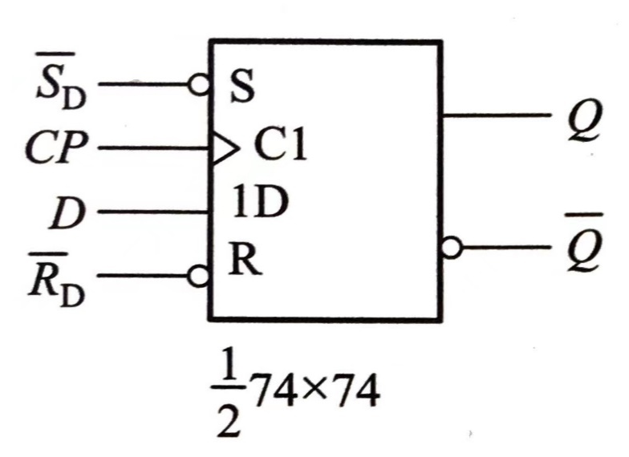
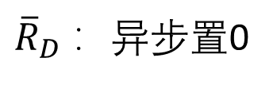
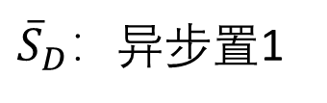
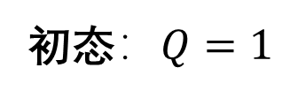
【例2】画出D触发器输出端Q波形图
${\overline{S}}_{D}$：异步置1
${\overline{R}}_{D}$：异步置0
初态：$Q=1$
解：

Slide 5
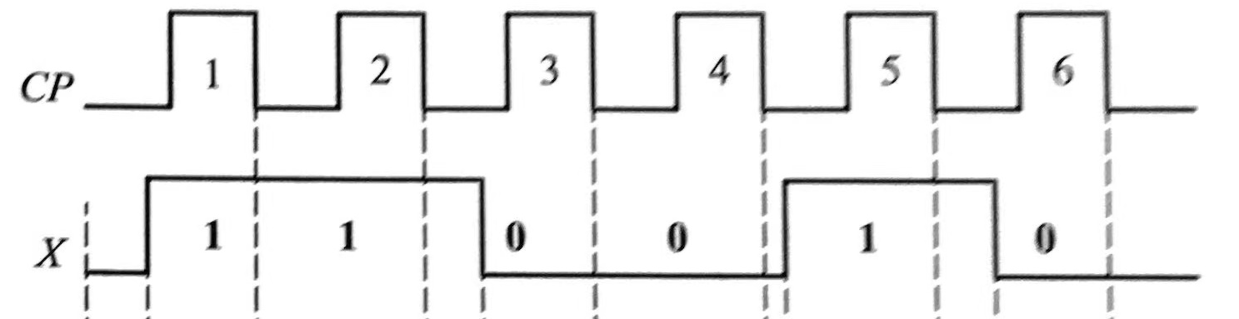
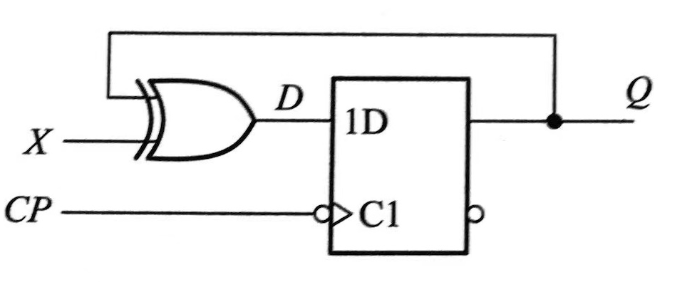
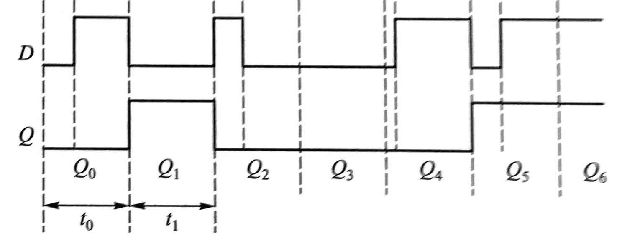

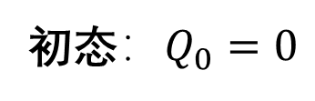
【例3】画出D触发器输入D、输出端Q波形图
初态：$Q_{0}=0$
解：
$$Q^{n+1}=D$$

Slide 6
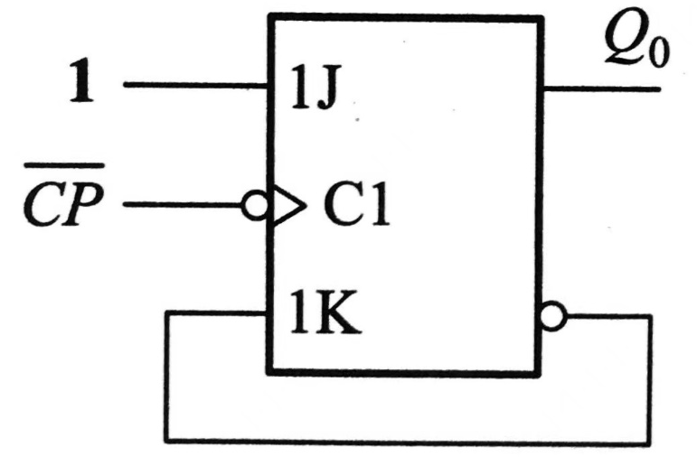
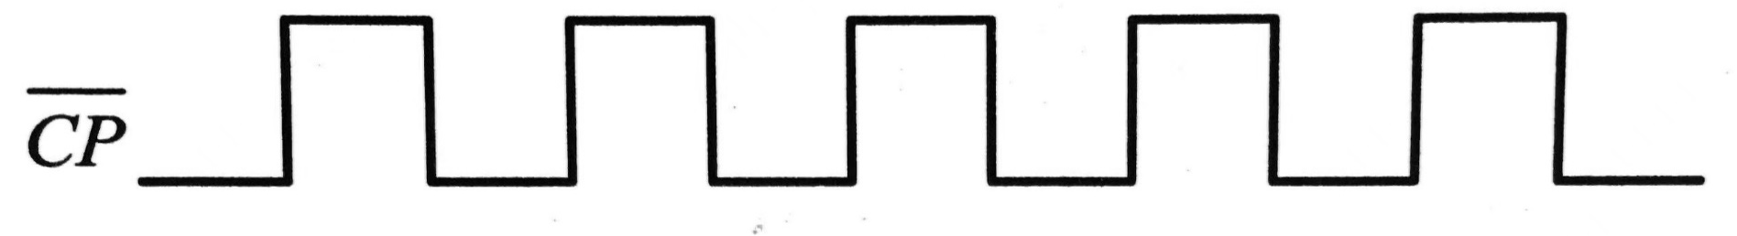

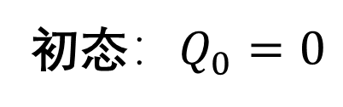
【例4】画出JK触发器输出端Q波形图
初态：$Q_{0}=0$
解：

Slide 7
同步时序电路 分析、设计
2

Slide 8
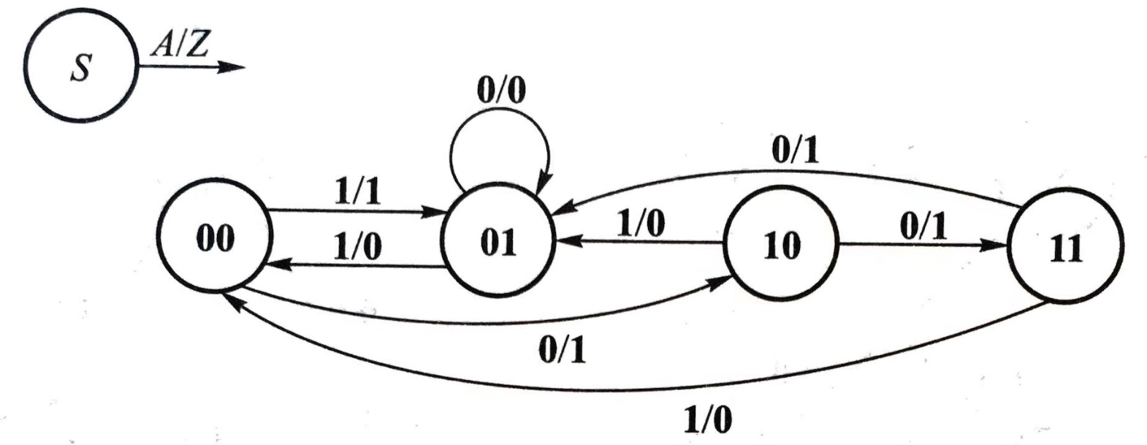
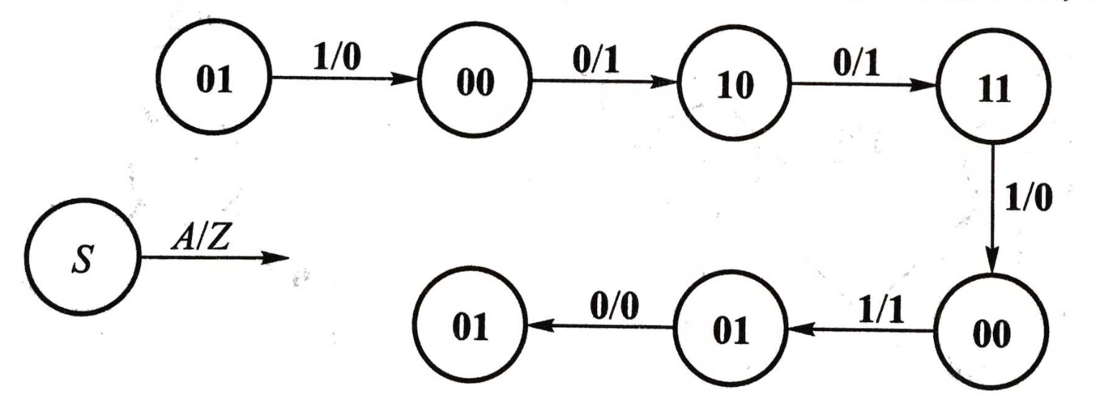
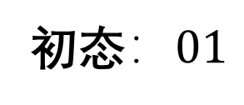
【例5】当A=100110从左至右输入，求输出Z序列？
初态：$01$
电路状态改变入下图，对应的输出序列 $Z=011010$
解：

Slide 9







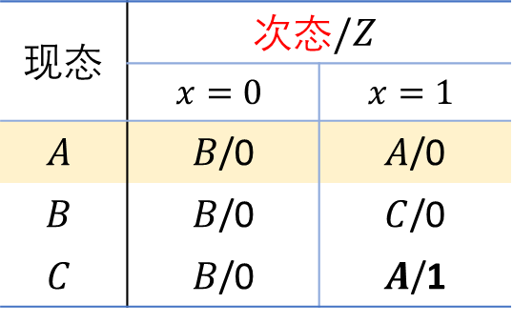
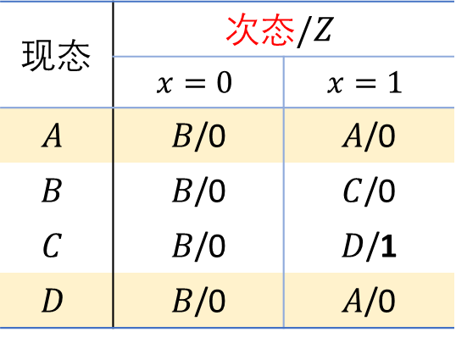

【例6】求011序列检测器的Mealy型状态图
序列检测器：一个串行输入端$x$，一个输出端$Z$，当检测到011时Z=1，否则Z=0.
解：
$$x/Z$$
现态 | $$次态/Z$$
 | $$x=0$$ | $$x=1$$
$$A$$ | $B$/0 | $A$/0
$$B$$ | $B$/0 | $C$/0
$$C$$ | $B$/0 | $D$/1
$$D$$ | $B$/0 | $A$/0
0/0
1/0
$$A$$
$$B$$
0/0
0/0
1/0
0/0
1/0
1/1
$$D$$
$$C$$
0/0
现态 | $$次态/Z$$
 | $$x=0$$ | $$x=1$$
$$A$$ | $B$/0 | $A$/0
$$B$$ | $B$/0 | $C$/0
$$C$$ | $B$/0 | $A$/1
1/0
$$A$$
$$B$$
0/0
0/0
1/0
1/1
$$C$$

Slide 10
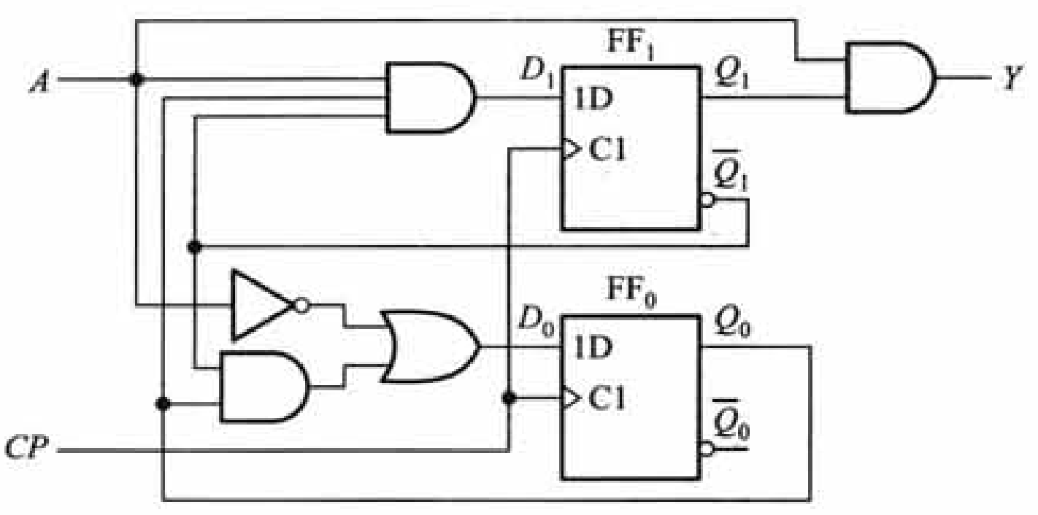


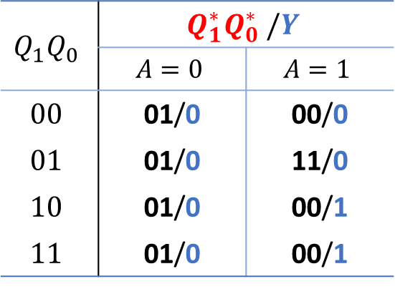







【例7】分析：同步时序电路
解：
输入：A；输出：Y
Mealy型
2个D触发器
$$Q_{1}^{∗}=D_{1}=A{\overline{Q}}_{1}Q_{0}$$
$$Q_{0}^{∗}=D_{0}=\overline{A}+{\overline{Q}}_{1}Q_{0}$$
$$Y=AQ_{1}$$
$$Q_{1}Q_{0}$$
$$A/Y$$
$$Q_{1}Q_{0}$$ | $$Q_{1}^{∗}Q_{0}^{∗} /Y$$
 | $$A=0$$ | $$A=1$$
$$00$$ | 01/0 | 00/0
$$01$$ | 01/0 | 11/0
$$10$$ | 01/0 | 00/1
$$11$$ | 01/0 | 00/1
0/0
$$00$$
$$01$$
0/0
1/0
1/0
1/1
1/1
0/0
$$11$$
0/0
$$10$$

Slide 11
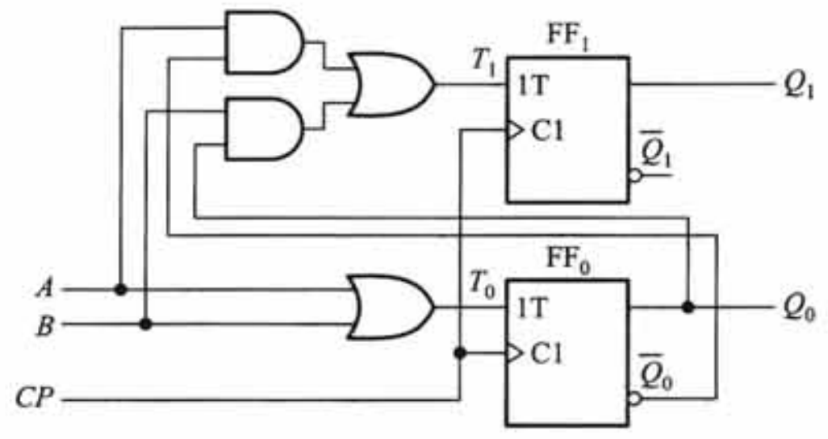

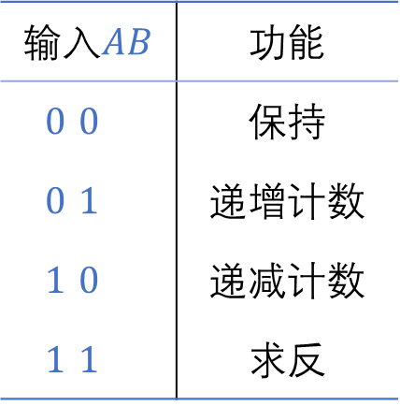


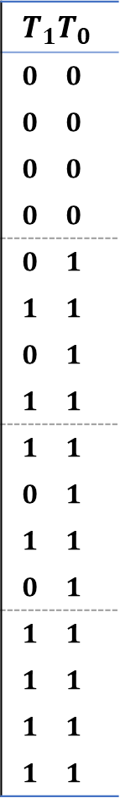

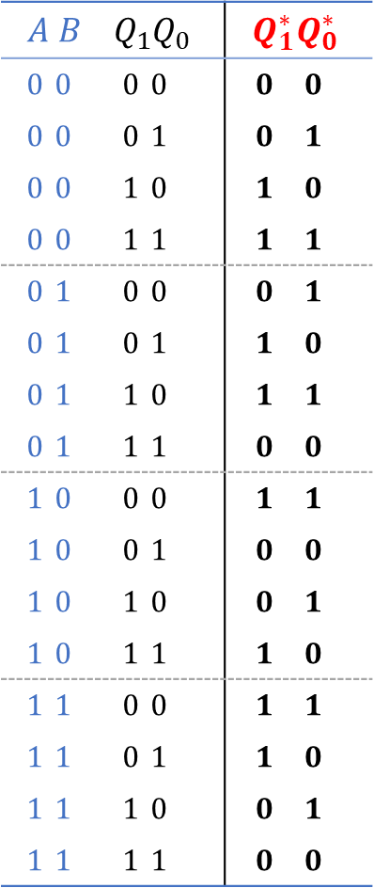

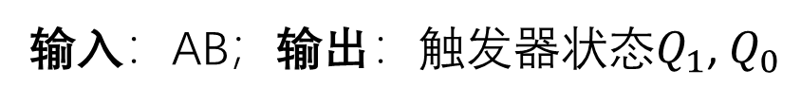

【例8】用T触发器设计同步2位二进制计数器
输入$AB$ | 功能
$$00$$ | 保持
$$01$$ | 递增计数
$$10$$ | 递减计数
$$11$$ | 求反
解：
输入：AB；输出：触发器状态$Q_{1}$, $Q_{0}$
$$A B Q_{1}Q_{0}$$ | $$Q_{1}^{∗}Q_{0}^{∗}$$
$$00 00$$ | $$0 0$$
$$00 01$$ | $$0 1$$
$$00 10$$ | $$1 0$$
$$00 11$$ | $$1 1$$
$$01 00$$ | $$0 1$$
$$01 01$$ | $$1 0$$
$$01 10$$ | $$1 1$$
$$01 11$$ | $$0 0$$
$$10 00$$ | $$1 1$$
$$10 01$$ | $$0 0$$
$$10 10$$ | $$0 1$$
$$10 11$$ | $$1 0$$
$$11 00$$ | $$1 1$$
$$11 01$$ | $$1 0$$
$$11 10$$ | $$0 1$$
$$11 11$$ | $$0 0$$
$$T_{1}T_{0}$$
$$0 0$$
$$0 0$$
$$0 0$$
$$0 0$$
$$0 1$$
$$1 1$$
$$0 1$$
$$1 1$$
$$1 1$$
$$0 1$$
$$1 1$$
$$0 1$$
$$1 1$$
$$1 1$$
$$1 1$$
$$1 1$$
$$Q_{1}Q_{0}$$
$$Q_{1}Q_{0}$$
 | 00 | 01 | 11 | 10
00
01 |  | 1 | 1
11 | 1 | 1 | 1 | 1
10 | 1 |  |  | 1
 | 00 | 01 | 11 | 10
00
01 | 1 | 1 | 1 | 1
11 | 1 | 1 | 1 | 1
10 | 1 | 1 | 1 | 1
$$AB$$
$$AB$$
$$T_{1}=A{\overline{Q}}_{0}+BQ_{0}$$
$$T_{0}=A+B$$

Slide 12
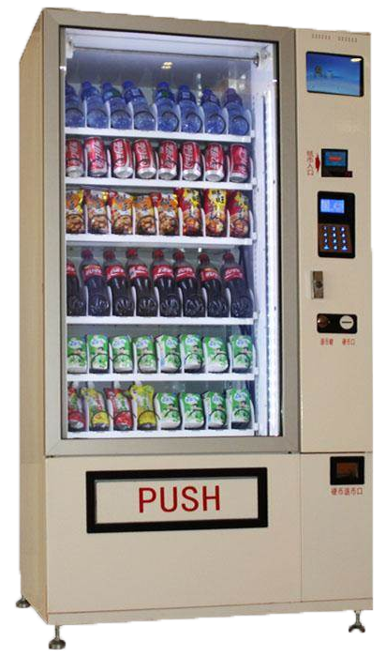



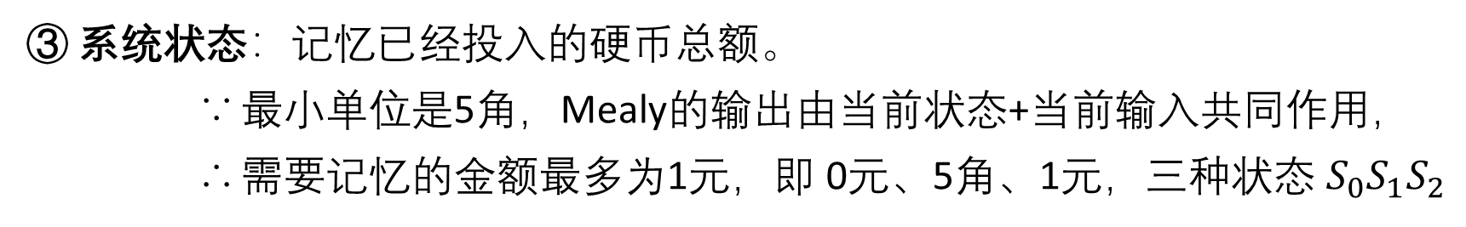

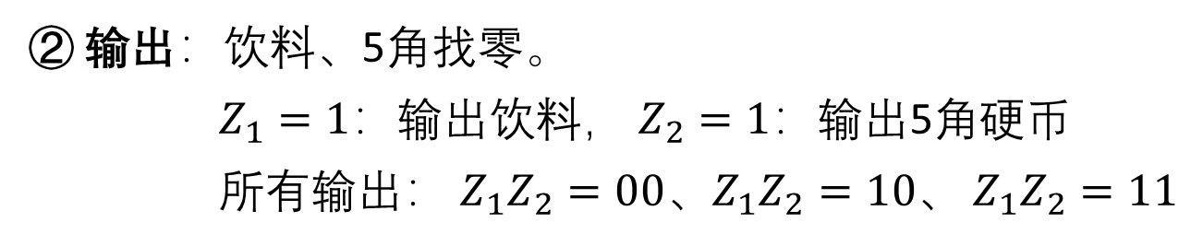

【例9】设计：投币自动饮料售货机
假设：只出售一种饮料，1.5元/瓶。只允许投入1元、5角硬币。
当投入1.5元后，送出一瓶饮料；
当投入2.0元后，送出一瓶饮料，退还5角硬币找零。
解：用Mealy同步状态机
① 输入：投币0元、5角、1元对应$X_{1}X_{2}=00、X_{1}X_{2}=01$ 、$X_{1}X_{2}=10$
② 输出：饮料、5角找零。
$Z_{1}=1$：输出饮料， $Z_{2}=1$：输出5角硬币
所有输出： $Z_{1}Z_{2}=00、Z_{1}Z_{2}=10$、 $Z_{1}Z_{2}=11$
$$X_{1}$$
D
$$Z_{1}$$
$$X_{2}$$
$$Z_{2}$$
$$clk$$
③ 系统状态：记忆已经投入的硬币总额。
∵ 最小单位是5角，Mealy的输出由当前状态+当前输入共同作用，
∴ 需要记忆的金额最多为1元，即 0元、5角、1元，三种状态 $S_{0}S_{1}S_{2}$

Slide 13

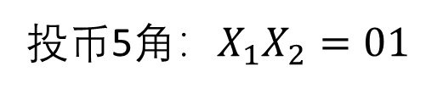


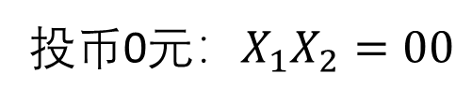
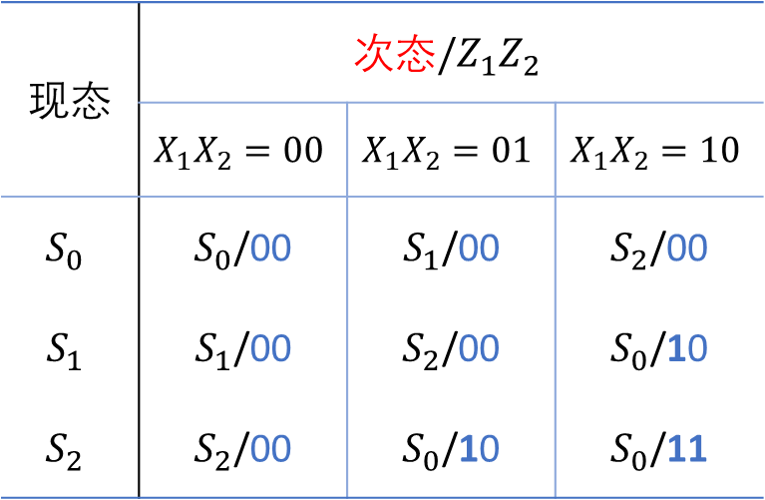
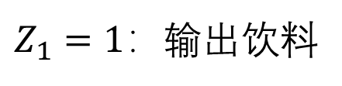
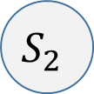

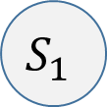
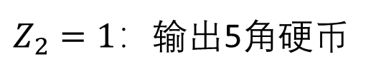



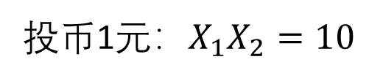
【例9】设计：投币自动饮料售货机 -2
投币0元：$X_{1}X_{2}=00$
$$X_{1}$$
$Z_{1}=1$：输出饮料
投币5角：$X_{1}X_{2}=01$
D
$$Z_{1}$$
$$X_{2}$$
$$Z_{2}$$
$Z_{2}=1$：输出5角硬币
投币1元：$X_{1}X_{2}=10$
$$clk$$
00/00
$$X_{1}X_{2}/Z_{1}Z_{2}$$
现态 | $$次态/Z_{1}Z_{2}$$
 | $$X_{1}X_{2}=00$$ | $$X_{1}X_{2}=01$$ | $$X_{1}X_{2}=10$$
$$S_{0}$$ | $S_{0}$/00 | $S_{1}$/00 | $S_{2}$/00
$$S_{1}$$ | $S_{1}$/00 | $S_{2}$/00 | $S_{0}$/10
$$S_{2}$$ | $S_{2}$/00 | $S_{0}$/10 | $S_{0}$/11
$$S_{1}$$
01/00
01/00
10/10
0元
00/00
00/00
$$S_{0}$$
10/00
$$S_{2}$$
5角
01/10
1元
10/11

Slide 14



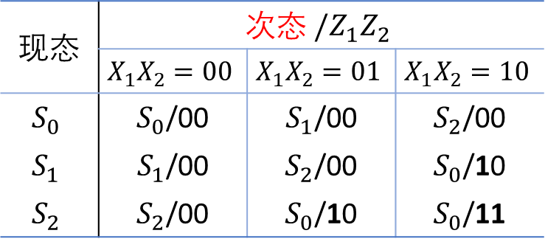







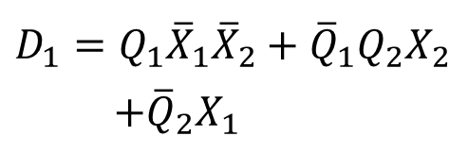


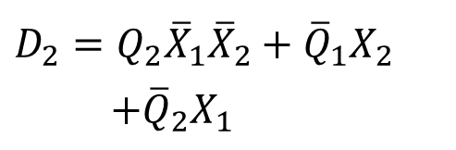
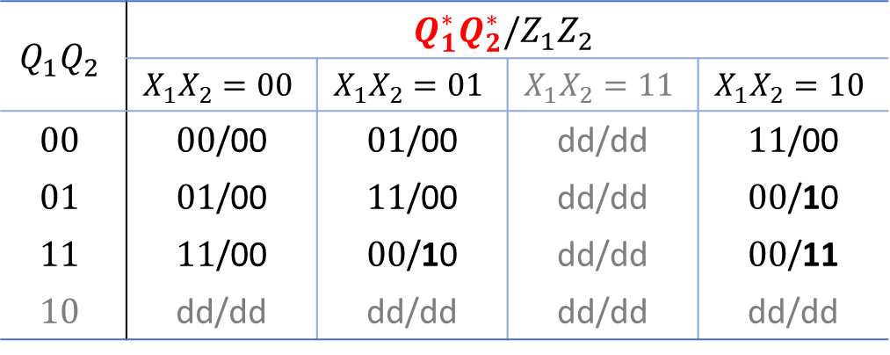


【例9】设计：投币自动饮料售货机 -3
现态 | $$次态 /Z_{1}Z_{2}$$
 | $$X_{1}X_{2}=00$$ | $$X_{1}X_{2}=01$$ | $$X_{1}X_{2}=10$$
$$S_{0}$$ | $S_{0}$/00 | $S_{1}$/00 | $S_{2}$/00
$$S_{1}$$ | $S_{1}$/00 | $S_{2}$/00 | $S_{0}$/10
$$S_{2}$$ | $S_{2}$/00 | $S_{0}$/10 | $S_{0}$/11
$$Q_{1}Q_{2}$$ | $$Q_{1}^{∗}Q_{2}^{∗}/Z_{1}Z_{2}$$
 | $$X_{1}X_{2}=00$$ | $$X_{1}X_{2}=01$$ | $$X_{1}X_{2}=11$$ | $$X_{1}X_{2}=10$$
$$00$$ | $00$/00 | $01$/00 | dd/dd | $11$/00
$$01$$ | $01$/00 | $11$/00 | dd/dd | $00$/10
$$11$$ | $11$/00 | $00$/10 | dd/dd | $00$/11
$$10$$ | dd/dd | dd/dd | dd/dd | dd/dd
D触发器
$$D_{1}$$
$$D_{2}$$
$$Z_{1}$$
$$Z_{2}$$
$$X_{1}X_{2}$$
$$X_{1}X_{2}$$
$$X_{1}X_{2}$$
$$X_{1}X_{2}$$
 | 00 | 01 | 11 | 10
00 |  |  | d | 1
01 |  | 1 | d
11 | 1 |  | d
10 | d | d | d | d
 | 00 | 01 | 11 | 10
00 |  | 1 | d | 1
01 | 1 | 1 | d
11 | 1 |  | d
10 | d | d | d | d
 | 00 | 01 | 11 | 10
00 |  |  | d
01 |  |  | d | 1
11 |  | 1 | d | 1
10 | d | d | d | d
 | 00 | 01 | 11 | 10
00 |  |  | d
01 |  |  | d
11 |  |  | d | 1
10 | d | d | d | d
$$Q_{1}Q_{2}$$
$$Q_{1}Q_{2}$$
$$Q_{1}Q_{2}$$
$$Q_{1}Q_{2}$$
$$D_{1}=Q_{1}{\overline{X}}_{1}{\overline{X}}_{2}+{\overline{Q}}_{1}Q_{2}X_{2}$$
$+{\overline{Q}}_{2}X_{1}$
$$D_{2}=Q_{2}{\overline{X}}_{1}{\overline{X}}_{2}+{\overline{Q}}_{1}X_{2}$$
$+{\overline{Q}}_{2}X_{1}$
$$Z_{1}=Q_{1}X_{2}+Q_{2}X_{1}$$
$$Z_{2}=Q_{1}X_{1}$$

Slide 15

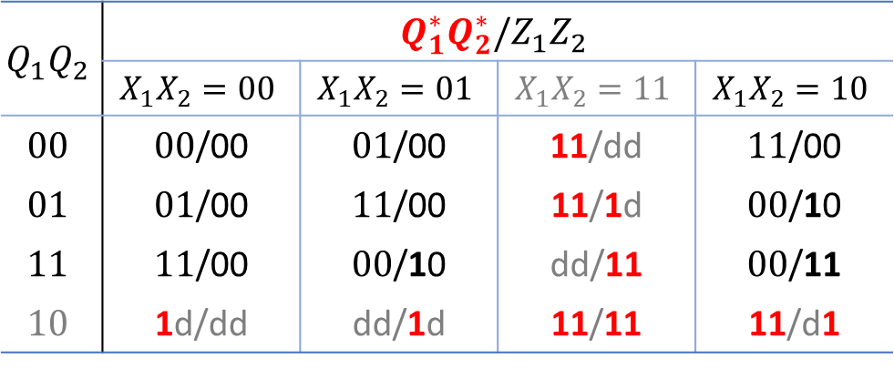





【例9】设计：投币自动饮料售货机 -4
$$Q_{1}Q_{2}$$ | $$Q_{1}^{∗}Q_{2}^{∗}/Z_{1}Z_{2}$$
 | $$X_{1}X_{2}=00$$ | $$X_{1}X_{2}=01$$ | $$X_{1}X_{2}=11$$ | $$X_{1}X_{2}=10$$
$$00$$ | $00$/00 | $01$/00 | 11/dd | $11$/00
$$01$$ | $01$/00 | $11$/00 | 11/1d | $00$/10
$$11$$ | $11$/00 | $00$/10 | dd/11 | $00$/11
$$10$$ | 1d/dd | dd/1d | 11/11 | 11/d1
$$X_{1}X_{2}$$
$$D_{1}$$
$$X_{1}X_{2}$$
$$D_{2}$$
$$X_{1}X_{2}$$
$$Z_{1}$$
$$X_{1}X_{2}$$
$$Z_{2}$$
 | 00 | 01 | 11 | 10
00 |  |  | 1 | 1
01 |  | 1 | 1
11 | 1 |  | d
10 | 1 | d | 1 | 1
 | 00 | 01 | 11 | 10
00 |  | 1 | 1 | 1
01 | 1 | 1 | 1
11 | 1 |  | d
10 | d | d | 1 | 1
 | 00 | 01 | 11 | 10
00 |  |  | d
01 |  |  | 1 | 1
11 |  | 1 | 1 | 1
10 | d | 1 | 1 | d
 | 00 | 01 | 11 | 10
00 |  |  | d
01 |  |  | d
11 |  |  | 1 | 1
10 | d | d | 1 | 1
$$Q_{1}Q_{2}$$
$$Q_{1}Q_{2}$$
$$Q_{1}Q_{2}$$
$$Q_{1}Q_{2}$$
$$D_{1}=Q_{1}{\overline{X}}_{1}{\overline{X}}_{2}+{\overline{Q}}_{1}Q_{2}X_{2}$$
$+{\overline{Q}}_{2}X_{1}$
$$D_{2}=Q_{2}{\overline{X}}_{1}{\overline{X}}_{2}+{\overline{Q}}_{1}X_{2}$$
$+{\overline{Q}}_{2}X_{1}$
$$Z_{1}=Q_{1}X_{2}+Q_{2}X_{1}$$
$$Z_{2}=Q_{1}X_{1}$$

Slide 16


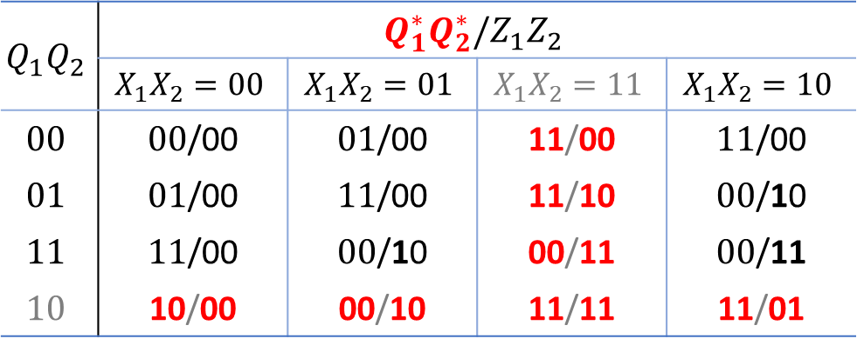











【例9】设计：投币自动饮料售货机 -5
$$X_{1}X_{2}/Z_{1}Z_{2}$$
$$Q_{1}Q_{2}$$ | $$Q_{1}^{∗}Q_{2}^{∗}/Z_{1}Z_{2}$$
 | $$X_{1}X_{2}=00$$ | $$X_{1}X_{2}=01$$ | $$X_{1}X_{2}=11$$ | $$X_{1}X_{2}=10$$
$$00$$ | $00$/00 | $01$/00 | 11/00 | $11$/00
$$01$$ | $01$/00 | $11$/00 | 11/10 | $00$/10
$$11$$ | $11$/00 | $00$/10 | 00/11 | $00$/11
$$10$$ | 10/00 | 00/10 | 11/11 | 11/01
00/00
可自启动
$$01$$
01/00
01/00
10/10
11/10
00/00
00/00
11/00
$$Z_{1}$$
$$Z_{2}$$
$$00$$
10/00
$$11$$
$$X_{1}X_{2}$$
$$X_{1}X_{2}$$
 | 00 | 01 | 11 | 10
00 |  |  | d
01 |  |  | d | 1
11 |  | 1 | d | 1
10 | d | d | d | d
 | 00 | 01 | 11 | 10
00 |  |  | d
01 |  |  | d
11 |  |  | d | 1
10 | d | d | d | d
11/11
$$Q_{1}Q_{2}$$
$$Q_{1}Q_{2}$$
01/10
11/11
10/11
00/00
01/10
10/01
$$10$$
$$Z_{1}=Q_{1}Q_{2}{\overline{X}}_{1}X_{2}+Q_{2}X_{1}{\overline{X}}_{2}$$
$$Z_{2}=Q_{1}Q_{2}X_{1}{\overline{X}}_{2}$$

Slide 17

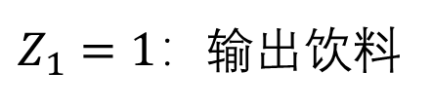
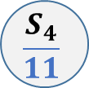
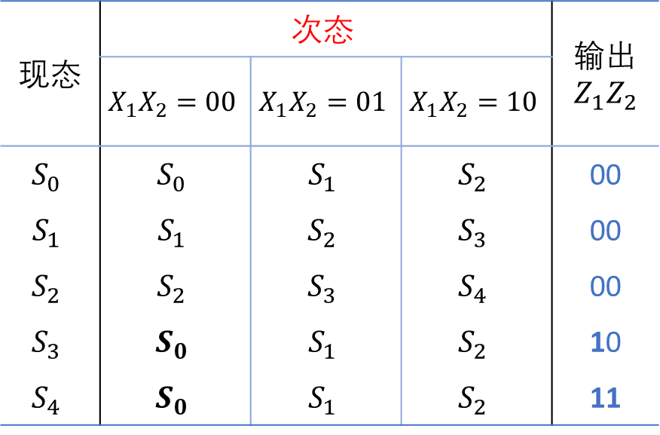

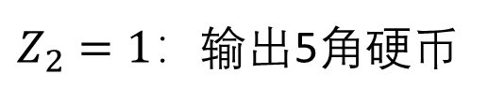
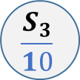
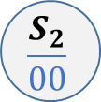










【例9】设计：投币自动饮料售货机 -6
投币0元：$X_{1}X_{2}=00$
$$X_{1}$$
$Z_{1}=1$：输出饮料
投币5角：$X_{1}X_{2}=01$
D
$$Z_{1}$$
$$X_{2}$$
$$Z_{2}$$
$Z_{2}=1$：输出5角硬币
投币1元：$X_{1}X_{2}=10$
$$clk$$
00
解：用Moore型：输出仅与状态有关！
$$\frac{S_{1}}{Z_{1}Z_{2}}$$
$$X_{1}X_{2}$$
现态 | $$次态$$ |  |  | 输出 $$Z_{1}Z_{2}$$
 | $$X_{1}X_{2}=00$$ | $$X_{1}X_{2}=01$$ | $$X_{1}X_{2}=10$$
$$S_{0}$$ | $$S_{0}$$ | $$S_{1}$$ | $$S_{2}$$ | 00
$$S_{1}$$ | $$S_{1}$$ | $$S_{2}$$ | $$S_{3}$$ | 00
$$S_{2}$$ | $$S_{2}$$ | $$S_{3}$$ | $$S_{4}$$ | 00
$$S_{3}$$ | $$S_{0}$$ | $$S_{1}$$ | $$S_{2}$$ | 10
$$S_{4}$$ | $$S_{0}$$ | $$S_{1}$$ | $$S_{2}$$ | 11
$$\frac{S_{1}}{00}$$
01
00
01
10
$$\frac{S_{2}}{00}$$
10
0元
$$\frac{S_{0}}{00}$$
01
00
01
10
01
5角
00
10
$$\frac{S_{3}}{10}$$
1元
10
1.5元
$$\frac{S_{4}}{11}$$
00
2元

Slide 18


【例10】画出状态转换图，并确定它的模
解：
163为同步清0，模11递增计数器

Slide 19
存 储 器
3

Slide 20




【例11】写出FPGA输出Y的逻辑函数
$$B C D E$$ | $$L_{1}L_{0}$$
$$0 0 0 0$$ | $$0 0$$
$$0 0 0 1$$ | $$0 0$$
$$0 0 1 0$$ | $$0 0$$
$$0 0 1 1$$ | $$0 0$$
$$0 1 0 0$$ | $$0 1$$
$$0 1 0 1$$ | $$1 1$$
$$0 1 1 0$$ | $$0 1$$
$$0 1 1 1$$ | $$1 1$$
$$1 0 0 0$$ | $$1 1$$
$$1 0 0 1$$ | $$0 1$$
$$1 0 1 0$$ | $$1 1$$
$$1 0 1 1$$ | $$0 1$$
$$1 1 0 0$$ | $$1 1$$
$$1 1 0 1$$ | $$1 1$$
$$1 1 1 0$$ | $$1 1$$
$$1 1 1 1$$ | $$1 1$$
解：
$$L_{1}=B\overline{E}+CE$$
$$L_{0}=B+C$$
$$Y=AL_{1}+\overline{A}L_{0}=A\left(B\overline{E}+CE\right)+\overline{A}(B+C)$$

Slide 21






【作业1】有多少存储元，至少要几根地址线、数据线？
$64K×1$
$256K×4$
解：
存储元=64K*1=64K个
解：
存储元=256K*4=1M个
地址线：16根
$$2^{16}=64K$$
地址线：18根
$$2^{18}=256K$$
数据线： 1根
数据线： 4根

Slide 22


【作业2】用ROM实现两个3位二进制数乘法
解：
两个3位二进制数相乘，共有6位输入，即地址线需要6根；
两个3位二进制数相乘最大值=49 (11_0001)₂，共有6位输出，即数据线要6根。
所以，ROM的容量：$2^{6}×6位$。
ROM
$$2^{6}×6位$$
6
6
地址线
数据线

Slide 23


【作业3】DRAM 刷新
解：
一次刷新一行，刷新全部(刷新时间)需要：
$$64 rows ×100 ns=6,400 ns=6.4 μs$$
全部64行刷新(刷新周期)需要：
$$64 rows ×15.6μs=998. 4 μs≈1 ms$$
刷新时间占刷新周期的百分比：
$$\frac{6.4 μs}{1 ms}=0. 64\%$$

Slide 24

【作业4】SRAM 8K$×$8位 → 16K$×$16位

